Slide 1

라즈베리파이를 이용한 취침관리 IOT
2012150016 박광수
2014156035 이병창
2012152043 조건일

Slide 2
목 차
1
2
3
4
5
6
7
졸업연구개요
관련 연구 및 사례
시스템 수행 시나리오
시스템 구성도
개발 환경 및 개발 방법
졸업연구 수행일정
업무 분담

Slide 3

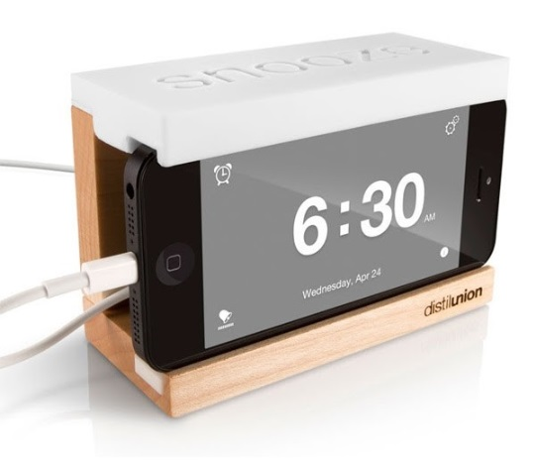
연구 개발 목표
침대
알람

Slide 4

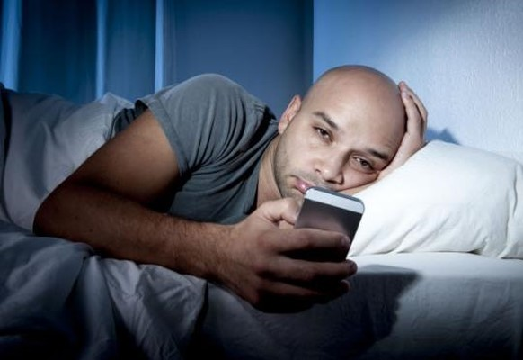
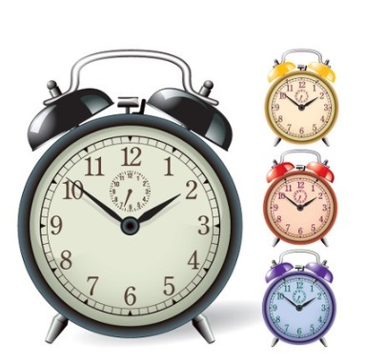
졸업 연구 개요
◆ 연구 개발 배경
불규칙한 수면 습관으로 수면 시간 부족 현상

Slide 5
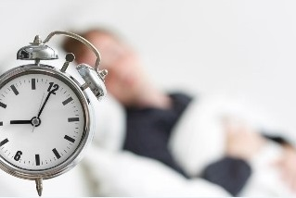

졸업 연구 개요
◆ 연구 개발 배경
아침에 알람이 울려도 끄고 다시 잠드는 경우 발생

Slide 6

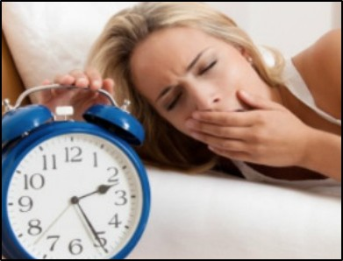
졸업 연구 개요
◆ 연구 개발 목표
▶사용자의 수면과 기상을 도와주는 기능

Slide 7
졸업 연구 개요
◆ 연구 개발 효과
▶ 아침에 일어나지 못하여 일상생활에 지장을 주지 않도록 어플을
통하여 예방
▶ 자신의 수면시간을 확인
▶ 취침에 도움이 되는 수면음악 제공

Slide 8
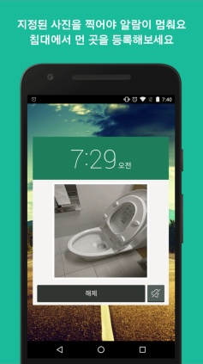
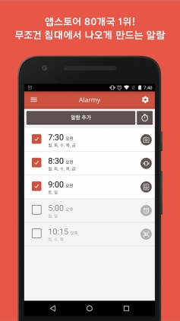
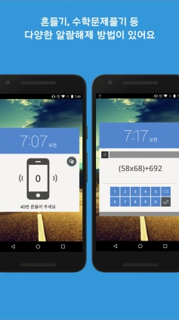
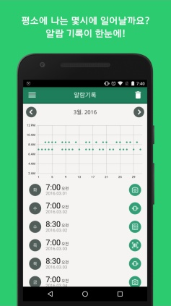
관련 연구 및 사례
알라미, (Sleep If U Can)- 알람
우수성 및 차별성
▶라즈베리파이 시스템을 통해
수면과 기상에 도움되는
기능들을 제공
▶압력 감지 센서를 이용하
여 사용자의 무게를 확인
◆ 우수성 및 차별성
▶압력 감지 센서를 이용하
여 사용자의 무게를 확인
▶임베디드 시스템을 통한
간단한 조작 기능
수학 문제나 사진 등을 찍어야 알람이 멈추는 알라미

Slide 9
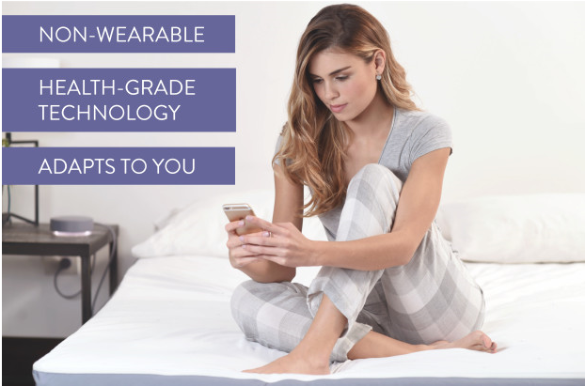
관련 연구 및 사례
핸디소프트, IoT 스마트베드
우수성 및 차별성
▶감지 센서만 부착하면 되어
별도의 매트 구매 불필요
▶서버를 이용한 메시지
전달 기능
▶감지 센서만 부착하면
되어 별도의 매트 구매
불필요
▶서버를 이용한 메시지
전달기능
매트리스에 장착된 센서로 수면 습관이나 신체 상태를 수집하여 모니터링 가능한 스마트베드

Slide 10
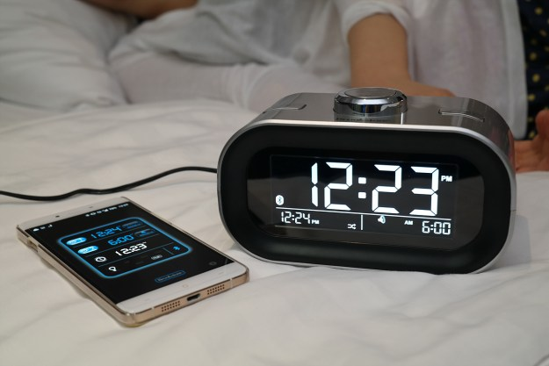
관련 연구 및 사례
브룩 스톤, Time Smart Alarm Clock
우수성 및 차별성
우수성 및 차별성
▶스마트폰 조작을 통한 간편한
소등 기능
▶단순 알람뿐 아니라 사용자의
기상여부 확인
압력 감지 센서를 이용하여 사용자의 무게를 확인
감지 센서만 부착하면 되어 별도의 매트 구매 불필요
스마트폰을 이용하여 조작가능으로 인한 편리성 추구
▶감지 센서만 부착하면
되어 별도의 매트 구매
불필요
▶서버를 이용한 메시지
전달기능
스마트폰의 블루투스 기능을 이용해 시계의 알림을 설정하는 Time Smart Alarm Clock
블루투스를 통해 시계와 스마트폰을 연결하는 제품이다.
연결뒤 알람만 설정하면 된다. 알람은 두 개까지 설정할 수 있고, 음악과 다양한 소리를 정해둘 수 있다.
사양
앱지원 : iOS / 안드로이드 통신 : 블루투스 4.0 알람소리 선택 : 6가지 중 선택 가능 (경고, 기상, 거칠게, 긴급, 일출, 폰) 알람 음악 선택 가능 스누즈 : 5, 10, 15분 알람 소리 : 0dBA – 100dBA 증감 (30초) 전원 : 어댑터 USB 포트 : 1A (충전용) LCD : 디밍 기능 (Dimmable brightness) 크기 : 14.9 x 8.9 x 7.3cm
▶스마트폰을 통해 단순히
알람설정만 하는것이 아닌
수면과 기상에 도움되는
여러 기능들을 제공

Slide 11
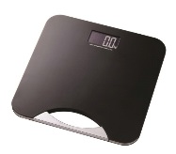
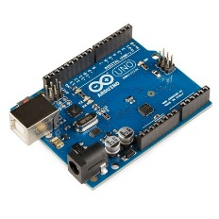

시스템 수행 시나리오
1 ) 압력센서를 이용한 사용자 무게 측정
무게감지센서

Slide 12
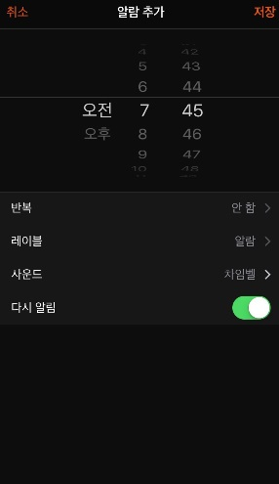
시스템 수행 시나리오
2 ) 프로그램을 위한 시간 설정

Slide 13
시스템 수행 시나리오
3 ) 사용자가 정해놓은 취침시간에 누워있고 취침버튼을 통해 소등
스마트폰의
취침버튼 ON

Slide 14

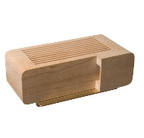
시스템 수행 시나리오
4 ) 라즈베리파이와 연동된 스피커를 통한 취침관리
취침에 도움이 되는 음악 재생
사용자가 지정한 시간에 음악 종료
사용자가 지정한 시간동안 기상을 위한 알람 재생
스피커
사용자가 일어나 않을 경우 사용자가 지정한 사람에게 알림 발송

Slide 15
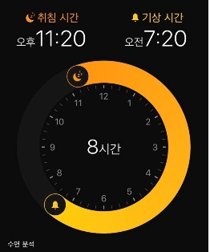
시스템 수행 시나리오
5 ) 사용자의 취침시간을 파악, 주기별로 어플로 확인 가능

Slide 16
시스템 구성도
데이터 베이스
←서버 요청시 정보 제공
취침 시간
기상 시간
주소록
←기상 여부를 통한 알림 발송
스마트폰
라즈베리파이
스마트폰
알림
서버
압력 감지 센서
기상 시간
전송
네트워크
취침시간
네트워크
사용자의
기상시간
취침 버튼
Blue
tooth
기상시간
수면시간 확인
알람 서비스 미디어
기상 여부
사용자 무게 정보
전송
무게 정보

Slide 17
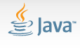



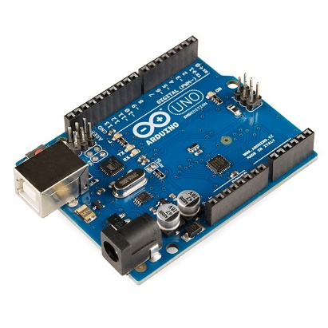
개발 환경
서버
클라이언트

Slide 18
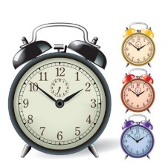
업무 분담
 | 박광수 | 조건일 | 이병창
자료수집 | 앱과 서버의 통신 관련 자료 수집 | 라즈베리파이 관련 자료 수집 | DB서버 관련 자료 수집
설 계 | 서버 설계 데이터베이스 모델 설계 | 무게 압력 인식 Blue tooth 관련 설계 | 서버 설계 어플 인터페이스 설계
구 현 | 서버 구현 데이터베이스 데이터 입/출력 | 무게의 압력에 따른 데이터 전달 | 어플 제작 데이터베이스 데이터 입/출력
테 스 트 | 무게 압력 인식 정확도 테스트 압력 인식 후 알람, 알림 작동 성공률 테스트 사용자가 일어나지 않을 경우 알람 발송 여부 테스트 통합 테스트

Slide 19
수행 일정
추진 사항 | 12월 | 1월 | 2월 | 3월 | 4월 | 5월 | 6월
사전 조사 및 제안서 발표
라즈베리파이, 서버, API/개발언어 학습
어플 개발 및 서버 설계
프로토 타입 구현
추가 기능 구현
테스트 및 유지 보수
최종 보고서 작성 및 최적화 작업

Slide 20
필요기술 및 참고문헌
라즈베리파이
(서적 : 사물인터넷을 위한 리눅스 프로그래밍 with 라즈베리 파이)
센서 감지 프로그래밍 구현에 사용
Spring Framework (서적 : 토비의 스프링)
자바 플랫폼을 위한 오픈 소스 애플리케이션 프레임 워크 (서버구현에 사용)
MySql (서적 : 이것이 MySQL이다 MySQL 설치부터 PHP 연동까지 한번에!)
표준 데이터베이스 질의 언어인 구조화 질의 언어(SQL: Structured Query Language)를 사용하는 공개 소스의 관계형 데이터베이스 관리 시스템(데이터 베이스 서버 구현에 사용)
Android studio (서적 : 안드로이드의 신 원리와 예제로 배운다)
안드로이드 기반 어플의 인터페이스들을 구현하는데 사용

Slide 21
Q & A

